Slide 1
Architettura dei sistemi di elaborazione
Esercitazione 2
andrea.bonifati@students.uniroma2.eu

Slide 2

Testo di riferimento
Capitoli:
Sistemi di numerazioni ed algebra di Boole.
Sistemi digitali e codifica.
Architettura ARM.
Programmazione in ARM.

Slide 3

Sistemi digitali e codifica

Slide 4
Espressioni logiche
Semplificare algebricamente la seguente espressione logica, utilizzando le proprietà dell'algebra di Boole
F= A C + B (A+C) + B + C
F= A C + B (A+C) + B + C (De Morgan)
= A C + B + A+C + B + C (De Morgan)
= A C + B + A C + B + C (De Morgan)
= A C + B + A C + B C (Idempotenza dell'OR)
= A C + B + B C (Secondo teorema assorbimento)
= A C + B + C (Proprietà distributiva dell'AND nell'OR)
= C (A + 1) + B (Elemento assorbente dell'OR)
= C 1 + B (Elemento neutro nell'AND)
= C + B

Slide 5
Espressioni logiche
Semplificare algebricamente la seguente espressione logica, utilizzando le proprietà dell'algebra di Boole
F= A C + B (A+C) + B + C
Inserire tavola di verità pp 46

Slide 6
Espressioni logiche
Semplificare algebricamente la seguente espressione logica, utilizzando le proprietà dell'algebra di Boole
F= A C + B (A+C) + B + C
BC
0 0
0 1
1 1
1 0
A
0
1
1
0
1
1
1
1
0
1
C
B

Slide 7
Espressioni logiche
Dimostrare la validità della seguente uguaglianza
A B C = A + B + C
Due modi per risolvere il problema:
Metodo algebrico, utilizzando le proprietà dell'algebra di Boole
Metodo esaustivo, attraverso la tavola di verità

Slide 8
Espressioni logiche
Dimostrare la validità della seguente uguaglianza
A B C = A + B + C
Metodo algebrico:
A B C = A + B C = A + B + C
De Morgan
De Morgan

Slide 9
Espressioni logiche
Dimostrare la validità della seguente uguaglianza
A B C = A + B + C
2) Metodo esaustivo:
Inserire tavola verità pp 47

Slide 10
Espressioni logiche
Estratto esercizio 1 pagina 81: Verificare le seguenti disuguaglianze utilizzando le proprietà dell'algebra di Boole
A A B + B = A + B
CD + AB + A B+A + CD = AB + C
A + B + AB + A+B = 1

Slide 11
Espressioni logiche
Estratto esercizio 1 pagina 81: Verificare le seguenti disuguaglianze utilizzando le proprietà dell'algebra di Boole
A A B + B = A + B
A A B + B = A A+B + B = A + B + B = A+B
De Morgan
Idempotenza
Idempotenza

Slide 12
Espressioni logiche
Estratto esercizio 1 pagina 81: Verificare le seguenti disuguaglianze utilizzando le proprietà dell'algebra di Boole
CD + AB + A B+A + CD = AB + C
CD + AB + A B+A + CD = CD + AB + A BA + CD = CD + AB + AB + CD = CD + AB + CD =
Assorbimento
Assorbimento
De Morgan
= AB + C(D+D) = AB + C
Raccoglimento a fattor comune
Complementi

Slide 13
Espressioni logiche
Estratto esercizio 1 pagina 81: Verificare le seguenti disuguaglianze utilizzando le proprietà dell'algebra di Boole
A + B + AB + A+B = 1
A + B + AB + A+B = A + B + AB + AB = A + B + AB + B = A + A B + 1 = 1
De Morgan
Assorbimento
Complementi
Assorbimento

Slide 14
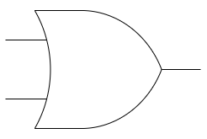
Circuiti digitali
Realizzare il circuito digitale minimo corrispondente all'espressione logica:
F = A B + A D + A B + D A
F = A B + A D + A B + D A =
= A(B+B) + A D + D A =
= A 1 + A D + D A =
= A + A D + D A =
= A (1+D) + D A =
= A 1 + D A =
= A + D A
= A + D
A
F
D

Slide 15
Circuiti digitali
Realizzare il circuito digitale corrispondente all'espressione logica F, utilizzando esclusivamente porte universali (NOR e NAND):
F = B A A C + A C + A B C D + A

Slide 16
Circuiti digitali
Realizzare il circuito digitale corrispondente all'espressione logica F, utilizzando esclusivamente porte universali (NOR e NAND):
F = B A A C + A C + A B C D + A
B A A C = B A (A+C) = B A A + B A C = B A + B A C = B A (1+C) = B A 1 = BA

Slide 17
Circuiti digitali
Realizzare il circuito digitale corrispondente all'espressione logica F, utilizzando esclusivamente porte universali (NOR e NAND):
F = B A A C + A C + A B C D + A
A B C D + A = A + B + C + D + A = (A+A) + C + D = 1 + C + D = 1 = 0

Slide 18
Circuiti digitali
Realizzare il circuito digitale corrispondente all'espressione logica F, utilizzando esclusivamente porte universali (NOR e NAND):
F = B A + A C + 0
F = B A + A C + 0 = B A + A C = A B + A C = A (B+C)

Slide 19
Circuiti digitali
Realizzare il circuito digitale corrispondente all'espressione logica F, utilizzando esclusivamente porte universali (NOR e NAND):
F = A (B+C)
Si vogliono utilizzare le porte NOR. Risulta conveniente eliminare gli AND.
F = A (B+C) = A + B + C

Slide 20
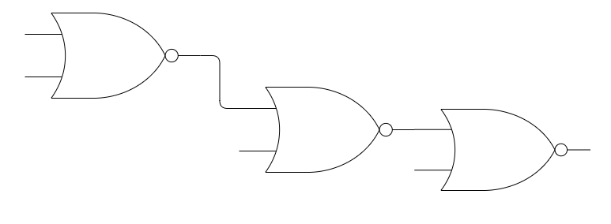
Circuiti digitali
Realizzare il circuito digitale corrispondente all'espressione logica F, utilizzando esclusivamente porte universali (NOR e NAND):
F = A + B + C
B
C
F
A

Slide 21
Circuiti digitali
Realizzare il circuito digitale corrispondente all'espressione logica F, utilizzando esclusivamente porte universali (NOR e NAND):
F = A (B+C)
Si vogliono utilizzare le porte NAND. Risulta conveniente eliminare gli OR.
F = A (B+C) = A B C

Slide 22
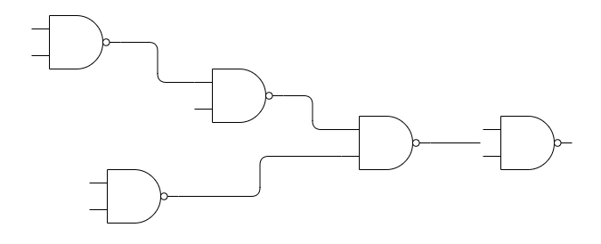
Circuiti digitali
Realizzare il circuito digitale corrispondente all'espressione logica F, utilizzando esclusivamente porte universali (NOR e NAND):
F = A B C
C
B
F
A

Slide 23
Codice di Hamming
Supponendo di voler trasmettere la sequenza binaria corrispondente al numero F5H, individuare i bit di controllo da aggiungere alla parola se si utilizza il codice di Hammimmg.
F5H = 111101012
Per trasferire una parola dati di m bit e n bit di controllo deve valere m+n+1 ≤ 2^{n}
Essendo la parola da trasferire di m=8 bit, sono necessari 4 bit di controllo (b3,b2,b1,b0), per un totale di 12 bit trasferiti.
Inserire tabella codice hamming pp 68

Slide 24
Codice di Hamming
Supponendo di voler trasmettere la sequenza binaria corrispondente al numero F5H, individuare i bit di controllo da aggiungere alla parola se si utilizza il codice di Hamming.
12
11
10
9
8
7
6
5
4
3
2
1
1 | 1 | 1 | 1 | b3 | 0 | 1 | 0 | b2 | 1
b1 | b0
b0
b1
b2
b3

Slide 25
Codice di Hamming
Supponendo di voler trasmettere la sequenza binaria corrispondente al numero F5H, individuare i bit di controllo da aggiungere alla parola se si utilizza il codice di Hamming.
b0 = 1 1 0 0 1 = 1
b1 = 1 1 0 1 1 = 0
b2 = 1 0 1 0 = 0
b3 = 1 1 1 1 = 0
12
11
10
9
8
7
6
5
4
3
2
1
1 | 1 | 1 | 1 | 0 | 0 | 1 | 0 | 0 | 1
0 | 1

Slide 26
Codice di Hamming
Estratto esercizio 1 pagina 84: Calcolare i bit di correzione di Hamming da aggiungere alle parole binarie W. Supponendo che durante una trasmissione riceva le sequenze R1 e R2 quali saranno i corrispondenti bit di controllo calcolati?
W = 1A_{H} R1 = 9D3_{H} R2 = 1D3_{H}

Slide 27
Codice di Hamming
Estratto esercizio 1 pagina 84: Calcolare i bit di correzione di Hamming da aggiungere alle parole binarie W. Supponendo che durante una trasmissione riceva le sequenze R1 e R2 quali saranno i corrispondenti bit di controllo calcolati?
W = 1A_{H} R1 = 9D3_{H} R2 = 1D3_{H}
W = 1AH = 000110102
12
11
10
9
8
7
6
5
4
3
2
1
0 | 0 | 0 | 1 | b3 | 1 | 0 | 1 | b2 | 0
b1 | b0
b0
b1
b2
b3

Slide 28
Codice di Hamming
Estratto esercizio 1 pagina 84: Calcolare i bit di correzione di Hamming da aggiungere alle parole binarie W. Supponendo che durante una trasmissione riceva le sequenze R1 e R2 quali saranno i corrispondenti bit di controllo calcolati?
W = 1A_{H} R1 = 9D3_{H} R2 = 1D3_{H}
b0 = 0 1 1 1 0 = 1
b1 = 0 0 1 0 0 = 1
b2 = 1 0 1 0 = 0
b3 = 1 0 0 0 = 1
12
11
10
9
8
7
6
5
4
3
2
1
0 | 0 | 0 | 1 | 1 | 1 | 0 | 1 | 0 | 0
1 | 1

Slide 29
Codice di Hamming
Estratto esercizio 1 pagina 84: Calcolare i bit di correzione di Hamming da aggiungere alle parole binarie W. Supponendo che durante una trasmissione riceva le sequenze R1 e R2 quali saranno i corrispondenti bit di controllo calcolati?
W = 1A_{H} R1 = 9D3_{H} R2 = 1D3_{H}
12
11
10
9
8
7
6
5
4
3
2
1
0 | 0 | 0 | 1 | 1 | 1 | 0 | 1 | 0 | 0
1 | 1
R1 = 9D3H = 1001110100112
12
11
10
9
8
7
6
5
4
3
2
1
1 | 0 | 0 | 1 | 1 | 1 | 0 | 1 | 0 | 0
1 | 1

Slide 30
Codice di Hamming
Estratto esercizio 1 pagina 84: Calcolare i bit di correzione di Hamming da aggiungere alle parole binarie W. Supponendo che durante una trasmissione riceva le sequenze R1 e R2 quali saranno i corrispondenti bit di controllo calcolati?
W = 1A_{H} R1 = 9D3_{H} R2 = 1D3_{H}
12
11
10
9
8
7
6
5
4
3
2
1
1 | 0 | 0 | 1 | 1 | 1 | 0 | 1 | 0 | 0
1 | 1
b0
b1
b2
b3

Slide 31
Codice di Hamming
12
11
10
9
8
7
6
5
4
3
2
1
1 | 0 | 0 | 1 | 1 | 1 | 0 | 1 | 0 | 0
1 | 1
b0
b1
b2
b3
b0 = 1 0 1 1 1 0 = 0
b1 = 1 0 0 1 0 0 = 0
b2 = 0 1 0 1 1= 1
b3 = 1 1 0 0 1 = 1
1100

Slide 32
Codice di Hamming
Estratto esercizio 1 pagina 84: Calcolare i bit di correzione di Hamming da aggiungere alle parole binarie W. Supponendo che durante una trasmissione riceva le sequenze R1 e R2 quali saranno i corrispondenti bit di controllo calcolati?
W = 1A_{H} R1 = 9D3_{H} R2 = 1D3_{H}
12
11
10
9
8
7
6
5
4
3
2
1
0 | 0 | 0 | 1 | 1 | 1 | 0 | 1 | 0 | 0
1 | 1
R2 = 1D3H = 0001110100112
12
11
10
9
8
7
6
5
4
3
2
1
0 | 0 | 0 | 1 | 1 | 1 | 0 | 1 | 0 | 0
1 | 1
Osservazione: Le due parole sono uguali

Slide 33
Codice di Hamming
Estratto esercizio 1 pagina 84: Calcolare i bit di correzione di Hamming da aggiungere alle parole binarie W. Supponendo che durante una trasmissione riceva le sequenze R1 e R2 quali saranno i corrispondenti bit di controllo calcolati?
W = 1A_{H} R1 = 9D3_{H} R2 = 1D3_{H}
12
11
10
9
8
7
6
5
4
3
2
1
0 | 0 | 0 | 1 | 1 | 1 | 0 | 1 | 0 | 0
1 | 1
b0
b1
b2
b3

Slide 34
Codice di Hamming
12
11
10
9
8
7
6
5
4
3
2
1
0 | 0 | 0 | 1 | 1 | 1 | 0 | 1 | 0 | 0
1 | 1
b0
b1
b2
b3
b0 = 1 0 1 1 1 0 = 0
b1 = 1 0 0 1 0 0 = 0
b2 = 0 1 0 1 0= 0
b3 = 1 1 0 0 0 = 0
0000

